Slide 1
Github
Todos los componentes del grupo han accedido a la plataforma Github y se han dado de alta.
Podemos subir modificaciones del proyecto y todos los del grupo tienen permiso a verlas además de poder subir las suyas propias

Slide 2
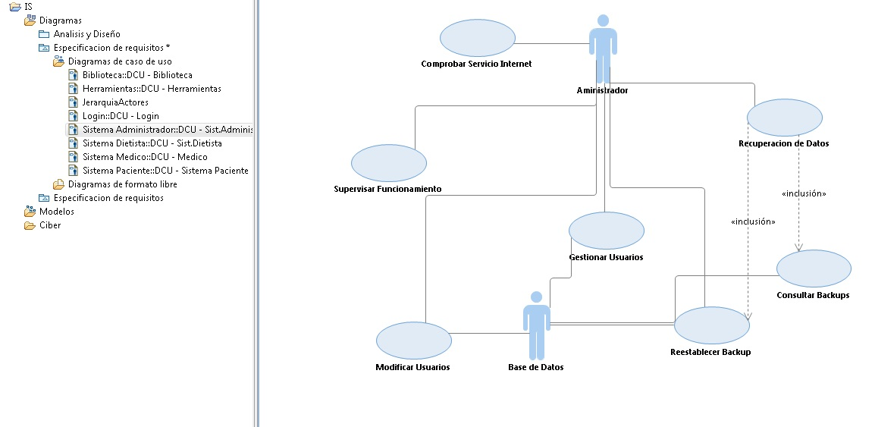
SRA
Los diagramas de casos de uso han sido incluidos además de cada uno de los casos de uso de nuestro proyecto:
Autores: Todo el grupo

Slide 3
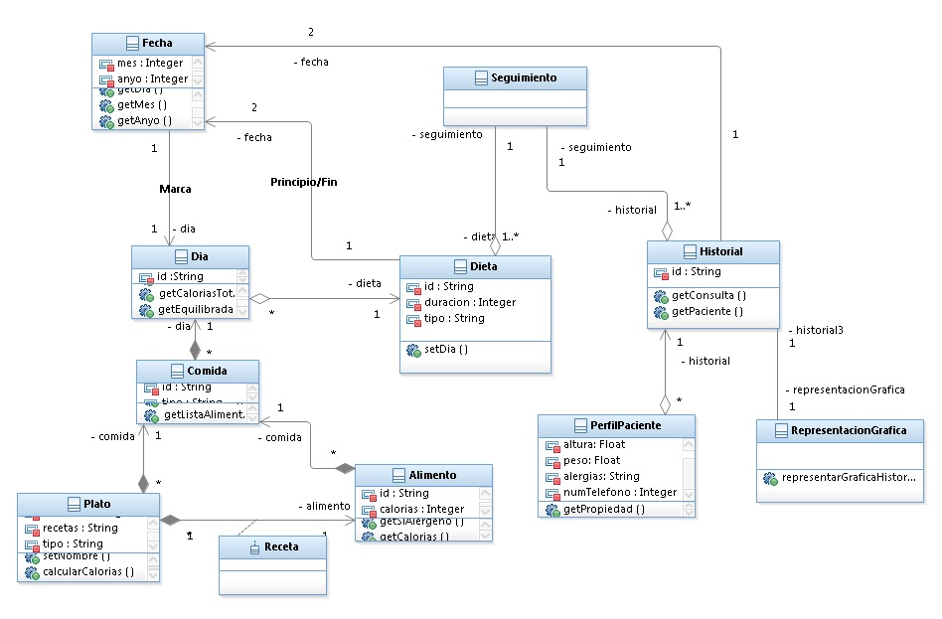
SRA
Los diagramas de clases han sido completados:
Autores: Todo el grupo

Slide 4
Próximamente:
Tendremos el diseño de clases de la estructura de la pagina web
Estaremos mas familiarizados con la plataforma Github

